Slide 1
CJJ04_5
Klára Osolsobě
osolsobe@phil.muni.cz

Slide 2
Utvoř požadované tvary, pozoruj společné rysy a stanov podmínky odlišností
N_pl: potkan, občan, beran, Angličan, skokan, ostrovan, klokan, měšťan, tyran, křesťan, kaplan, Evropan, varan, Pražan, skřivan
N_pl: chovatel, strašpytel, neumětel, učitel, obratel, jmenovatel
G_pl: nepřítel, datel, obyvatel, hotel, kotel, přítel,
V_sg: otec, komplic, tupec, novic, chlapec, princ, strýc, mudrc, blbec,

Slide 3
Utvoř požadované tvary, pozoruj společné rysy a stanov podmínky odlišností
N_pl: starosta, rasista, přednosta, basketbalista, vašnosta, fotbalista, terorista, turista
N_pl: popleta, jezuita, despota, husita, poberta, poeta, filuta
G_pl: informace, vesnice, finance, tlačenice, práce, veslice, funkce, zvonice, akce, hlavice, dotace, hranice, situace, částice, operace
G_pl: houně, přítelkyně, vůně, kolegyně, studně, otrokyně, dýně, žákyně, sukně, bohyně, svině,
G_pl: klíště, hřiště, koště, smetiště, kotě, semeniště, řečiště

Slide 4
Pozorování + závěry
společné zakončení nemusí znamenat společný flektivní typ
společný derivační typ znamená společný flektivní typ (výjimka – Ma/Mi)
společný derivační typ může mít za následek stejný výběr flektivních alomorfů / flektivní podtyp
výběr flektivního alomorfu souvisí s příslušností k derivačnímu typu
derivační typ určuje flektivní typ

Slide 5
Vztah derivačních a flektivních typů v češtině
derivační afix / často patří do derivační třídy | flektivní typ | variantní_flektivní afix
-an / jména obyvatelská | pán
-tel /jména činitelská | muž
-ec /jména nositelů vlastností | muž
-ist(a) / jména příslušenská | předseda
-it(a) / jména příslušenská | předseda
-ic(e)/ vlastní jména lokalit | růže
-yn(ě) / jména přechýlená | růže
-išt(ě)/ jména míst | moře

Slide 6
Vztah derivačních a flektivních typů v češtině
derivační afix | flektivní typ | variantní_flektivní afix
-an | pán | N_pl (pán-i/ové × Američ-an-i/-é)
-tel | muž | N_pl (muž-i/-ové × přá-tel-é, obyva-tel-é) G_pl (muž-ů × přá-tel-0, obyva-tel-0)
-ec | muž | V_sg (muž-i × blb-č-e)
-ist(a) | předseda | N_pl (předsed-ové/-i × komun-ist-i/-é)
-it(a) | předseda | N_pl (předsed-ové/-i × hus-it-i/-é)
-ic(e) | růže | G_pl (růž-í × prav-ic-0)
-yn(ě) | růže | G_pl (růž-í × žák-yň-0)
-išt(ě) | moře | G_pl (moř-í × sídl-išť-0)

Slide 7
Desubstantiva, deadjektiva, deverbativa, substantiva z adverbií (https://www.czechency.org/slovnik/SUBSTANTIVUM)
Substantiva ze substantiv
Substantiva z adjektiv (https://www.czechency.org/slovnik/SUBSTANTIVIZACE%20ADJEKTIV, https://www.czechency.org/slovnik/SUBSTANTIVUM%20S%20ADJEKTIVN%C3%8DM%20SKLO%C5%87OV%C3%81N%C3%8DM, )
Substantiva ze sloves (https://www.czechency.org/slovnik/DEVERB%C3%81LN%C3%8D%20SUBSTANTIVUM, https://www.czechency.org/slovnik/D%C4%9AJOV%C3%89%20SUBSTANTIVUM, https://www.czechency.org/slovnik/VERB%C3%81LN%C3%8D%20SUBSTANTIVUM, )
Substantiva z adverbií
https://www.czechency.org/slovnik/SUBSTANTIVUM%20Z%20%C4%8C%C3%8DSLOVKY

Slide 8
substantiva ze
 | základové slovo | odvozené slovo | základové slovo | odvozené slovo | základové slovo | odvozené slovo
 | substantivum | substantivum desubstantivní | adjektivum | substantivum deadjektivní | sloveso | substantivum deverbální
osoba | ryb(a) | ryb-ář | nov(ý) | nov-áček | uč-i-t | uč-i-tel
věc | cukr | cukř-enk(a) | nov(ý) | nov-iny | vrt-a-t | vrt-ák
zvíře | meč | meč-oun | žlut(ý) | žluť-ásek | potáp-ě-t | potáp-k(a), potápník
rostlina | hlav(a) | hlav-áček | chor(ý), bled(ý) | chor-oš, bled-ule | muč-i-t | muč-en-k(a)
místo | ryb(a) písek | ryb-ník, písk-ovišt(ě) |  |  | uč-i-t | uč-ebn(a), uč-ilišt(ě)
vlastnost |  |  | nový, chorý | nov-ost, chor-ost
děj |  |  |  |  | uč-i-t | uč-en(í)

Slide 9
-iště/-ov-iště/-oviště
parkoviště, pracoviště, stanoviště,
sportoviště, pískoviště, vřesoviště,
zimoviště, brankoviště, rýžoviště,
loviště, vrakoviště, Jíloviště,
tankoviště, štěrkoviště, nocoviště,

Slide 10
-iště/-ov-iště/-oviště
park-ov-iště, prac-ov-iště, stan-ov-iště,
sport-ov-iště, písk-oviště, vřes-oviště,
zim-ov-iště, brank-oviště, rýž-oviště /rýž-ov-iště,
lov-iště, vrak-oviště, Jíl-oviště,
tank-ov-iště, štěrk-oviště, noc-ov-iště,

Slide 11
Slovotvorná čeleď/hnízdo – slova příbuzná
ryba / rybář, rybník, rybíz, rybárna
nový /novina, obnova, novela, jmenování
pole /polnost, zápolí, polovina, polka
dole /Podolí, údolí, doladit, idol
bor/ obor, borovice, přeborník
podporovat/ nápor, porada, opora,

Slide 12
-ryb-
Slova jedné slovotvorné čeledi/ příbuzná slova obsahují společný kořenový morf. Do slovotvorné čeledi substantiva ryba nepatří substantiva, která obsahují řetězec ryb, jako třeba rybíz. /Slova jako kvíz, špíz, peníz, hlíza, bříza zahrnují řetězec íz, ten ovšem není afix./
Utvořená desubstantivní substantiva označují významy jako osoba, zvíře, místo, děj chápaný jako substance.
a) názvy osob (rybář, velrybář, rybníkář), názvy zvířat (rybák), b) názvy míst (rybník, rybárna), c) názvy dějů (rybaření, rybolov), d) názvy zdrobnělin/deminutiva (rybka, rybička, rybníček).
Slovotvorný význam substantiv rybník a rybárna je stejný = místo spojené s rybami. Lexikální význam zužuje slovotvorný význam, a to tak, že rybník je míst definované jako umělá vodní nádrž určená k chovu ryb, kdežto rybárna je místo, kde se ryby prodávají za účelem konzumace. Nemůžeme dokázat, že slovotvorná třída názvy míst chovu (viz další jako holubník, teletník, … ) je nutně spjata s typem –ník (viz konírna, ovčárna).
ryba – rybka – rybička, ryba – rybář – rybářství, ryba – rybník – rybníkář, ryba – velryba – velrybář.

Slide 13
-nov-
Do slovotvorné čeledi adjektiva nový nepatří substantiva: rovnováha, novela, plánování, stanovisko, inovace, stanoviště, ustanovení, stanovení, panovník, pojmenování, lanovka, synovec, jmenování, Litvínov, pouze obsahují řetězec nov.
a) názvy osob – nositelů vlastností (novinář, nováček), názvy věcí – nositelů vlastností (noviny), b) názvy dějů (obnova, obnovení), c) názvy zdrobnělin/deminutiva (novinka).
Slovotvorný význam substantiva noviny = nové věci. Lexikální význam zužuje slovotvorný význam, a to tak, že jde o název zpráv o tom, co se stalo nového zachycených v denním tisku. Podobně slovotvorný význam názvu n-tého dílu/zlomku (číslovky dílové – třetina, dvacetina, …) se jako plurália tantum lexikalizují na význam n-tých narozenin (padesátiny, …).
nový – novina – novinka, nový – noviny – novinář, nový – obnovit – obnovení/obnova,

Slide 14
Substantiva tvořená z adjektiv
názvy vlastností: velikost, malost, dobrota, možnost, mladost, …
názvy nositelů vlastností – osob: velikán, stařec, stařík, stařešina, staršina, mladík, mládenec, dlouhán, dobrák - dobračisko,
názvy nositelů vlastností – zvířat: mládě
názvy nositelů vlastností – věcí: dobrůtka

Slide 15
ař/ář
Koncový řetězec ař/ář (např. ve slovech jako tvář, kancelář, scénář, císař, …) nelze zaměnit se sufixem.
Kromě substantiv tvořených od substantiv (desubstantiva: novinář, brankář, lyžař, sochař) vidíme, že se sufix –ař/-ář objevuje i u substantiv tvořených ze slovesného kořene (deverbativa: lékař, čtenář), přičemž je možné připustit i dvojí motivaci, a to jak slovesem, tak dějovým jménem (lékař ← léčit/lék, čtenář ← číst/čtení)

Slide 16
ník
Koncový řetězec ník nelze zaměnit se sufixem –ník pokud je odvozovacím základem slovo končící na –n/ň (deník, týdeník, zákoník, Janík, prsteník, zvoník, citroník, Staník, rovník, básník, …).
Pokud je koncový řetězec ovník, pak můžeme narazit na nesnáz s určením fundujícího slova. Může jím byt např jak sloveso na –ovat, popř. adjektivum na –ový, tak slovo (substantivum), které řetězec –ov- neobsahuje a k němuž lze odvozené slovo vztáhnout:
pomoc – pomoc-ník, hudba – hudeb-ník,
kniha – knihovna – knihovn-ík = zaměstnanec knihovny
práce – pracovat – pracov-ník= ten, kdo pracuje
boj – bjovat – bojovný – bojov-ník= ten, kdo bojuje
pluk – plukovní – pluk-ovník= ?ten, kdo vede pluk/? plukovní důstojník

Slide 17
Názvy osob
V gramatických popisech vycházejících z M. Dokulila
jména činitelská: deverbativa
jména konatelská: desubstantiva

Slide 18
Deverbativa – morfémová analýza
Jaké jsou rozdíly v slovotvorném, lexikálním významu, v morfémové analýze deverbativních typů -[aá]ř, -ník, -tel?
Slovotvorný význam substantiv lékař/léčitel, majetník/majitel …
Lexikální význam substantiv lékař/léčitel, majetník/majitel …
Morfémová analýza substantiv lékař/léčitel, majetník/majitel …
(stavař/stavitel, mocnář/mocnitel, zásobář/zásobitel, školitel/školník, pojistitel/pojistník, opatrovatel/opatrovník, následovatel/následovník/následník, rozvratitel/rozvratník)

Slide 19
Významy
slovotvorný – obecný – vyvoditelný z významu základového slova a významu, který přísluší slovotvornému typu, lékař/léčitel jsou osoby, které léčí analogicky stavař/stavitel jsou osoby, které stavějí.
lexikální význam – konkretizuje slovotvorný význam, mnohdy je od něj dosti vzdálený, lékař je osoba, která léčí a je vybavena diplomem (oficiálně uznaná profese), léčitel je osoba, která léčí, ale uvedené atributy nemá.

Slide 20
Derivace od kořene a derivace od kmene
Derivace od kmene: léč-i-t → léč-i-tel, stav-ě-t → stav-i-tel, mocn-i-t → mocn-i-tel, zásob-i-t → zásob-i-tel
Derivace od kořene: stav-ě-t → stav-ař, mocn-ý → mocn-ář, zásob-a → zásob-ář, násled-ova-t → násled-ník, škol-a → škol-ník
U derivací od kořene nemusí být patrný slovní druh základu (kořen není vždy slovnědruhově specifický): léč-i-t/lék → lék-ař, rozvrát-i-t/rozvrac-e-t/rozvrat → rozvrat-ník. Terminologicky: vícero fundačně/motivačních vztahů.
Množina afixů derivujících od kmene a od kořene je disjunktní. Problematické jsou z tohoto hlediska deriváty od sloves s nulovou kmenotvornou příponou základového tvaru, zejména s otevřeným kořenem.

Slide 21
Derivace od slovesného kmene
(kořen+kmenotvorná přípona = slovotvorný základ)
Názvy osob na –tel: bád-a-t → bad-a-tel, pěst-i-t → pěst-i-tel, …
Názvy osob na –č: poslouch-a-t → posluch-a-č, říd-i-t → řid-i-č, sáz-e-t → saz-e-č, …
Názvy prostředků na –tel i –č, -č-k(a): váz-a-t → vaz-a-č , vař-i-t → vař-i-č, vysíl-a-t → vysíl-a-č-k(a), ruš-i-t → ruš-i-č-k(a), …
Názvy prostředků na –dlo: umýv-a-t → umyv-a-dlo, lešt-i-t → lešt-i-dlo, rozpoušt-ě-t → rozpoušt-ě-dlo, …
Verbální substantiva: vyuč-ova-t → vyuč-ová-n(í), vytisk-nou-t → vytisk-nu-t(í)/vytišt-0-ěn(í), brzd-i-t → brzd-0-ěn(í)/bržd-0-ěn(í),

Slide 22
Složitější případy – derivace od nepravidelného slovesa mít
U atematického slovesa je situace složitější. Kořen je buď otevřený: mí-t, nebo uzavřený: maj-í.
ANALOGIE neplatí, neboť od sloves s otevřeným kořenem se –tel pojí ke kmeni minulému s nulovou kmenotvornou příponou, tedy např. pí-0-t → pi-0-tel, přá-0-t → pří-0-tel.
Etymologická analýza počítá s výjimkou. Sufix -tel se pojí ke kořeni, který mají tvary prézentní a je po souhlásce j rozšířen vokalickým elementem. Podobně je tomu i ve velmi ojedinělých případech derivací na –tel od sloves s uzavřeným kořenem a kmenotvornou příponou –nou-/-nu- pro tvary od kmene minulého: přistih-nou-t → přistiž-i-tel (více srv. OSOLSOBĚ, Klára. Několik poznámek na okraj derivací od sloves s uzavřeným kmenem minulým. In Karlík a továrna na lingvistiku. Prof. Petru Karlíkovi k šedesátým narozeninám. 1. vyd. Brno: Host – Masarykova univerzita, 2010. s. 316-330, 15 s. ISBN 978-80-7294-412-5.)

Slide 23
Složitější případy – derivace od nepravidelného slovesa mít
Kořen maj- najdeme i v dalších derivátech (maj-et-ek/-n-ý).
Rozšiřujicí element analogicky najdeme např. u derivátu od slovesa slou-0-t/slu-je/slov-e, které má paralelní tvary: sluji, sluješ, sluje, … a slovu, sloveš, slove, ..., a to v adjektivu slov-ut-n-ý.
Rozšiřující element má dvě varianty –et- a –ut-. Zdá se, že jejich distribuci by bylo možné definovat podle okolí, a sice tak, že předchází-li j, bude rozšiřující element –et-, předchází-li –v-, bude rozšiřující element –ut-. Můžeme ale také říci, že jde o výjimky.

Slide 24
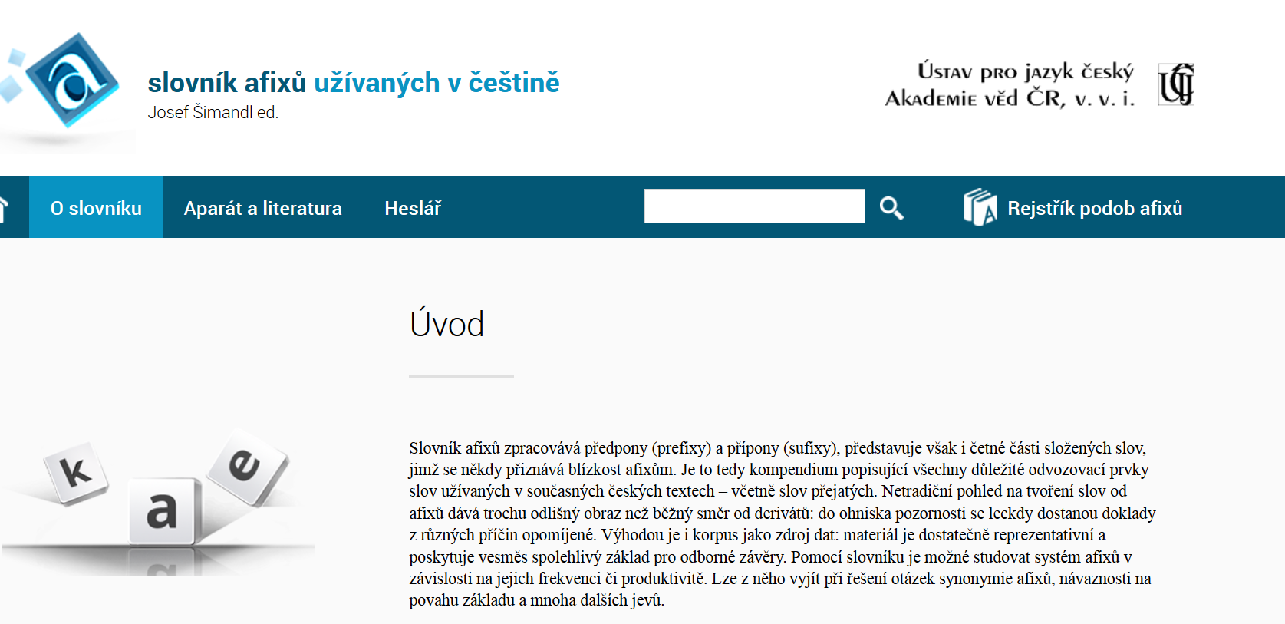
http://www.slovnikafixu.cz/

Slide 25
Vyhledejte ve slovníku afixů
Hesla k sufixům, které jste nalezli u odvozených slov pročtěte a sledujte, jak se sufix zapojuje do derivace:
Od kterého slovního druhu se jím odvozuje?
Jaké významy vyjadřuje?
Jak se uplatňuje v jednotlivých významech co do frekvence?

Slide 26
Cvičení
Vyberte desubstantiva.
Která slova patří do jedné slovotvorné čeledi?
Která slova jsou odvozena od názvů míst?
postavička, stavitel, stavebník, zastavárník
léčit, líčit, lečo, leč, léčebna, lékárník
jedle, jedlík, jedovatý, jídelna

Slide 27
Řešení
Vyberte desubstantiva.
Která slova patří do jedné slovotvorné čeledi?
Která slova jsou odvozena od názvů míst?
postavička, stavitel, stavebník, zastavárník
léčit, líčit, lečo, leč, léčebna, lékárník
jedle, jedlík, jedovatý, jídelna

Slide 28
Cvičení: Vyberte deverbativa
řešení, paní, nadšení, rozhraní, radní, shromáždění
stojan, župan, závan, slogan, dvořan, jehlan
koláč, hráč, vysavač, pomeranč, zapalovač, listnáč
dobrůtka, půtka, nicůtka, důtka, jistůtka

Slide 29
Řešení- deverbativa
řeš-en-(í), pan(í), nadš-en-(í), roz-hran-(í), rad-n(í), shromážd-ěn-(í)
stoj-an, žup-an, zá-va-n, slogan, dvoř-an, jehl-an
kol-áč, hrá-č, vy-sav-a-č, pomeranč, za-pal-ova-č, listn-áč
dobr-ůt-k(a), pů-tk-(a), nic-ůt-k(a), dů-tk-(a), jist-ůt-k-(a)

Slide 30
Cvičení: Následující substantiva rozdělte na názvy výsledků dějů a deminutiva, případně na ta, která nepatří ani do jedné z uvedených kategorií:
pásek, volňásek, maňásek, klásek, výsek, hlásek, tvrďásek, zásek, Oťásek

Slide 31
řešení
názvy výsledků dějů: výsek, zásek;
deminutiva: pásek, klásek, hlásek, Oťásek;
ostatní: volňásek, maňásek, tvrďásek;

Slide 32
Cvičení: Vyberte deadjektivní substantiva, která označují názvy vlastností:
zločin, zloděj, zloba, zlo, zlost, zlomyslnost, zlovolnost, zloduch

Slide 33
řešení: adjektivum zlý je základovým slovem všech uvedených slov, ne všechna pojmenovávají vlastnost (transponují vlastnost do substance – syntaktická derivace)
zloba, zlo, zlost, zlomyslnost, zlovolnost
… benevolence pro zlobu a hloupost …= benevolence pro zlé a hloupé jednání
… hlas se jí zachvěl zlostí … = měla zlý chvějící se hlas
Vyžívá se už jen v drobných zlomyslnostech … = vyžívá se ve zlomyslných věcech
Světlo vždy podceňuje zlovolnost Temnoty … = Světlo podceňuje, že Temnota je zlovolná

Slide 34
Jazykové hádanky
Termínem hypokoristika se označují emotivně zabarvené podoby proprií (zřídka i apelativ). Velice častým prostředkem tvoření hypokoristik je sufix –i/-y (Leni, Marti, Tery, Luki/Luky). V některých příručkách se můžete setkat s interpretací, která tvrdí, že jde o tvary vokativu. Jak byste toto tvrzení vyvrátili?
Termínem formální deminutivum se označují případy, kdy substantivum má typicky deminutivní formu, nicméně významově nespadá do kategorie deminutiv (nemá ani příznak signalizující malý rozměr, chybí emotivní zabarvení, chybívá také vztah k fundujícímu nedeminutivnímu substantivu). Najdete příklady?

Slide 35
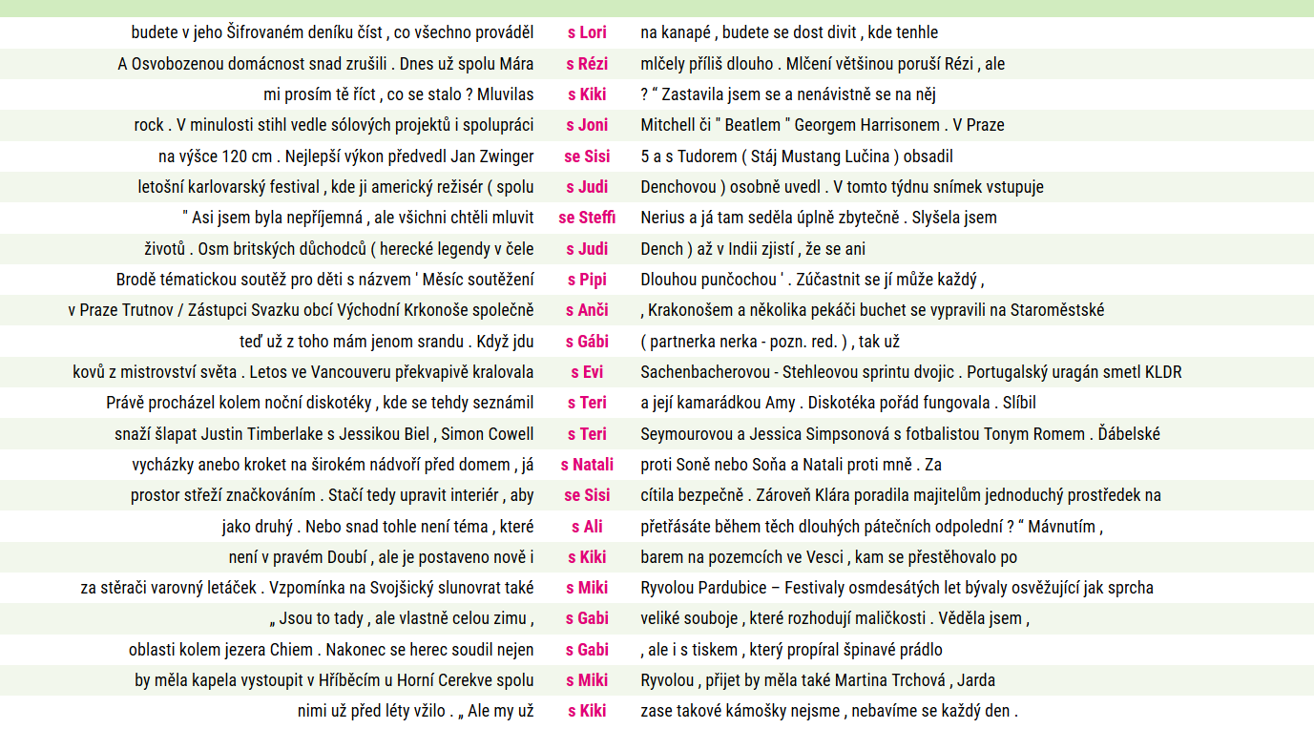
hypokoristika a –i/-y = nesklonná feminina

Slide 36
Formální deminutiva
vidlička
košilka, kalhotky, tílko
papoušek, krtek, ježek

Slide 37
Jazykové hádanky
Jména tvořená příponou –dlo od slovesného kmene označují často prostředky (nástroje), jejichž pomocí se provádí činnost označená fundujícím slovesem. Najdete substantiva, která a) končí na –dlo, ale jejich motivace není jasná a ta b) která končí na –dlo, lze je vztáhnout ke slovesu, ale neoznačují prostředek, ale osobu spjatou s dějem pojmenovaným základovým slovesem?
Od každého slovesa lze v češtině utvořit verbální substantivum s opěrným tvarem, jímž je potenciální tvar n-ového/t-ového příčestí (např. nést → nesení, krýt → krytí). Existují slovesa, od nichž lze tvořit jak substantivum na ní, tak substantivum na tí? Jak dokážete, že substantivum je/není utvořeno výše popsaným způsobem od slovesa: kvítí od kvést, úmrtí od umřít, koření od kořit, příjmení od přijmout, rčení od říci, vypětí od vypnout, houští od hustit, smetí od smetat, spřežení od spřáhnout, sítí od sít?

Slide 38
Řešení
Nejasnou motivaci slov zřídlo, hrdlo, madlo, zrcadlo… najdi v etymologickém slovníku.
Ačkoliv je trdlo původně ‚nástroj na tření‘ (viz trdelník), označujeme tímto výrazem většinou osobu, podobně jako zlobidlo, strašidlo.

Slide 39
substantivum je/není utvořeno od slovesa
kvítí od kvést: NE kvés-t → kvet-en-í (t ve slově kvít-í není součást sufixu, ale finála kořene)
úmrtí od umřít: NE umř-í-t → umř-e-n-í (t ve slově úmrt-í není součást sufixu, ale finála kmene, který vidíme např. v substantivu s-mrt)
koření od kořit: Jde o to, zda máme na mysli význam sebeponižování/po-koř-en-í. Máme-li na mysli význam názvu ochucovadla, pak ten je odvozen od substantiva kořen.
příjmení od přijmout: NE, nesouvisí významově. pří-j-mou-t → při-j-e/mu-t-í
rčení od říci: ANO říc-i → rč-en-í (vy-řk-nou-t → vy-rč-en-í)
vypětí od vypnout: ANO vy-p-nou-t → vy-p-ě/nu-t-í
houští od hustit: NE hust-i-t → hušt-ěn-í (t ve slově houšt-í není součást sufixu, ale finála kořene adjektiva hustý, stejně tak ve slovese hustit).
smetí od smetat: NE s-met-a-t → s-met-á-n-í (t ve slově smet-í není součást sufixu, ale finála kořene –met-).
spřežení od spřáhnout: ANO s-přáh-nou-t → s-př[ae]ž-en-í
sítí od sít: NE, nesouvisí významově. sí-t → s[ie]-t-í (t ve slově sít-í není součást sufixu, ale finála kořene).

Slide 40
Co mám umět?
Poznat základové slovo a derivační prostředek utvořeného substantiva (desubstantiva, deadjektiva, deverbální substantiva deadverbiální substantiva).
Umět používat běžné termíny, jimiž se označují v českých mluvnicích slovotvorné třídy a typy substantiv a vhodně je exemplikovat.
Umět popsat rozdíl mezi slovotvorným a lexikálním významem utvořeného substantiva.
Umět definovat (na konkrétních a jednoznačných příkladech) distribuci variantních afixů.
Umět argumentovat v případě, že utvořené substantivum může mít vícero fundačních/motivačních vztahů.

Slide 41
Na příště
Na příští seminář je třeba vypracovat krátký úkol ve formě on-line testu.
Na úkol máte 30 minut a jej jej třeba vypracovat do příští středy 00.00 hod.
Na začátku příští hodiny projdu řešení. Připravte si otázky na nejasnosti.
Těm, kteří bez omluvy odevzdají úkol pozdě, bude úkol počítán jako nesplněný. Ti, kteří budou mít více než tři nesplněné(pozdě odevzdané úkoly, nebudou připuštěni ke zkoušce (= opakování ročníku). Známka ze zkoušky se bude skládat z dílčích známek za odevzdané domácí úkoly a ze známky ze závěrečného on-line testu.

